Slide 1

PROJEKTBEMUTATÓ
Öszetett hálózati infrastruktúra megvalósítása a Tiszamenti Milk Kft telephelyén
POWERBEAM M5 400
5 GHz
MIKROTIK
NETXMS
Vezetékes + vezeték nélküli hálózat • monitoring • biztonság

Slide 2
01 • ÁTTEKINTÉS
A hálózat egy pillanatban
A projekt legfontosabb technológiái és szerepkörei
KÖZPONTI VEZÉRLÉS
MikroTik
RouterOS • útválasztás
RÁDIÓS GERINC
PowerBeam M5 400
pont–pont • 5 GHz
KITERJESZTÉS
Rocket M5
szektor • kliensek
FELÜGYELET
NetXMS
elérhetőség • hibák
A cél: stabil kapcsolat, átlátható topológia és folyamatos ellenőrizhetőség.
Statikus IP-címzés • Ethernet • 5 GHz-es rádiós kapcsolat • monitoring
02

Slide 3
02 • ADATÚT
Hogyan jut el a kapcsolat A-ból B-be?
A fő adatút egyszerűsített, előadásbarát nézetben
ETHERNET
ETHERNET
ETHERNET
Internet
Telekom optika
MikroTik
Server / Router
TP-Link
Gigabit Switch
PowerBeam
M5 400 • AP
PowerBeam
M5 400 • kliens
5 GHz • PONT–PONT
TP-Link Switch
távoli hálózat
Rocket M5
szektor / kliens
TOVÁBBI VEZETÉK NÉLKÜLI KLIENSEK
03

Slide 4
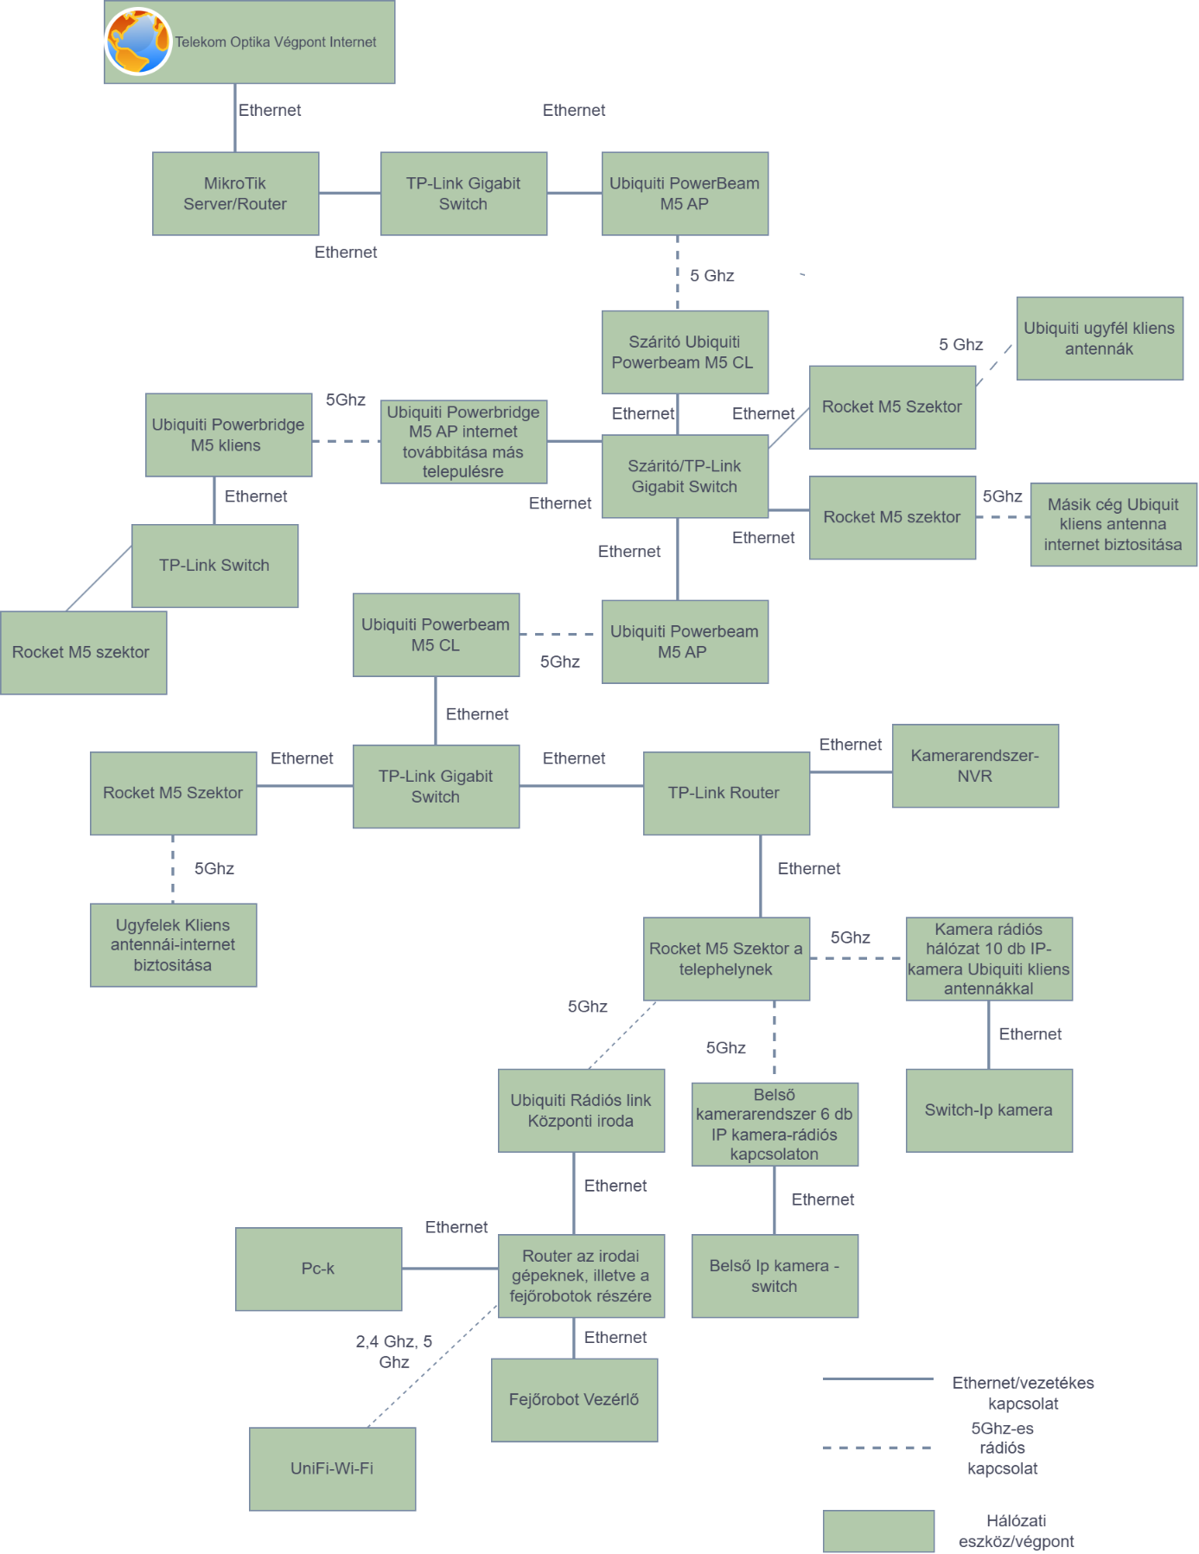
03 • TOPOLOGIA
A fizikai felépítés
Az eredeti projekt topológiája nagyban, kiemelve a fő gerincet
INTERNET
Ethernet
5 GHz rádiós link
szektoros Wi‑Fi
IP-kamerák
belső irodai LAN
MIKROTIK
SWITCH
POWERBEAM
ROCKET M5
KAMERÁK
04

Slide 5
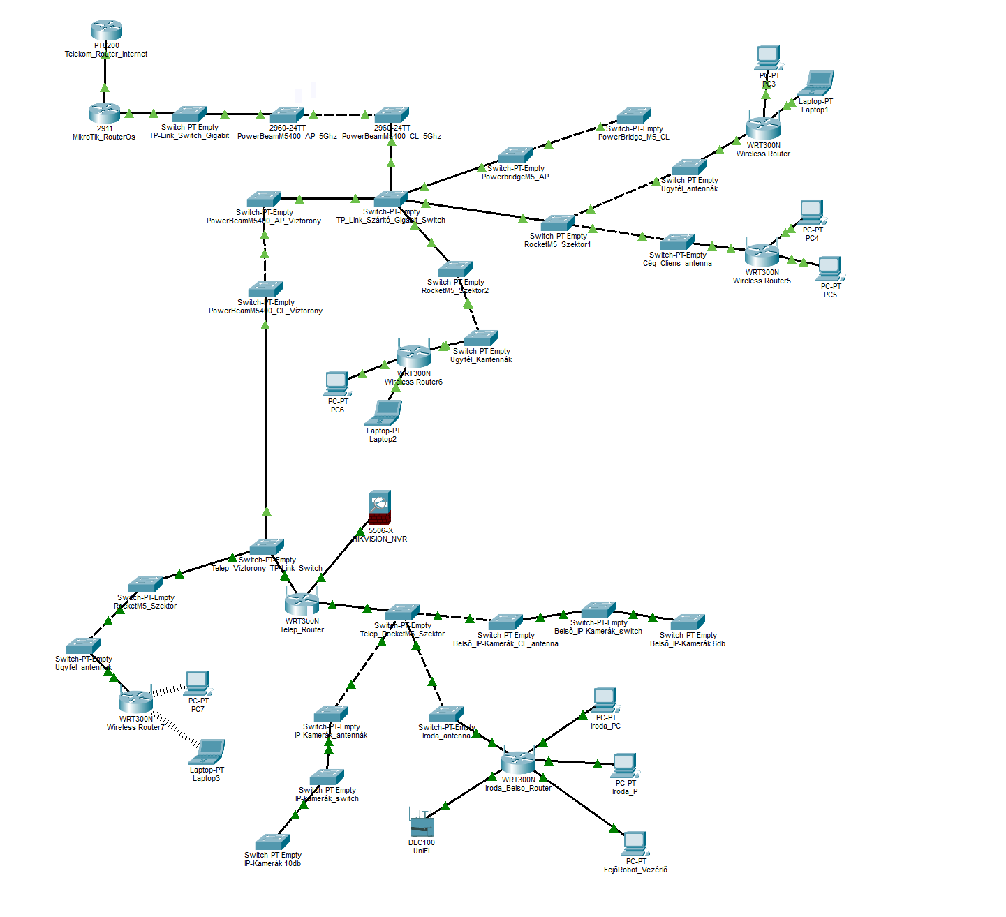
04 • SZIMULÁCIÓ
Packet Tracer – a hálózat szimulációja
A logikai topológia szemléltetése Cisco Packet Tracerben
MODELLEZÉS
Logikai topológia
eszközök és kapcsolatok
KAPCSOLATOK
Ethernet + rádiós
a projekt felépítését követve
CÉL
Működés ellenőrzése
útvonalak és elérhetőség
A SZIMULÁCIÓ NEM A FIZIKAI RÁDIÓT UTÁNOZZA
05

Slide 6

05 • RÁDIÓS KAPCSOLAT
PowerBeam M5 400 – a rádiós gerinc
A pont–pont összeköttetés kulcseleme
TECHNOLÓGIA
5 GHz
vezeték nélküli kapcsolat
KAPCSOLAT
Pont–pont
két PowerBeam között
A PowerBeam M5 400 biztosítja a rádiós gerinchálózatot.
A kapcsolat a hálózati összeköttetést két telephely / hálózati rész között teremti meg.
A további hálózati elemek Etherneten kapcsolódnak a rádiós végpontokhoz.
STABIL GERINCKAPCSOLAT
KÜLTÉRI RÁDIÓ
5 GHz
06

Slide 7
06 • LOGIKAI HÁLÓZAT
IP-címzés és útválasztás
A logikai működés egyszerűsített nézete
Kliens
belső hálózat
MikroTik
gateway / router
Helyi hálózat
192.168.10.0/24
Internet
0.0.0.0/0
GATEWAY
STATIKUS IP
ALAPÉRTELMEZETT ÚTVONAL
Példa a projektben
0.0.0.0/0 → 192.168.1.1
A dokumentáció statikus címzést és a MikroTik központi útválasztó szerepét mutatja be.
07

Slide 8
07 • MONITORING
Monitoring – nem csak akkor derül ki a hiba, amikor már baj van
NetXMS + Ubiquiti AirControl a felügyeletben
NETXMS
Elérhetőség
ping • ping watchdog
AIRCONTROL
Ubiquiti
rádiós eszközök felügyelete
kapcsolatkimaradások felismerése
végpontok állapotának ellenőrzése
hibák gyorsabb behatárolása
rádiós eszközök áttekintése
kapcsolatok felügyelete
üzemeltetési támogatás
08

Slide 9
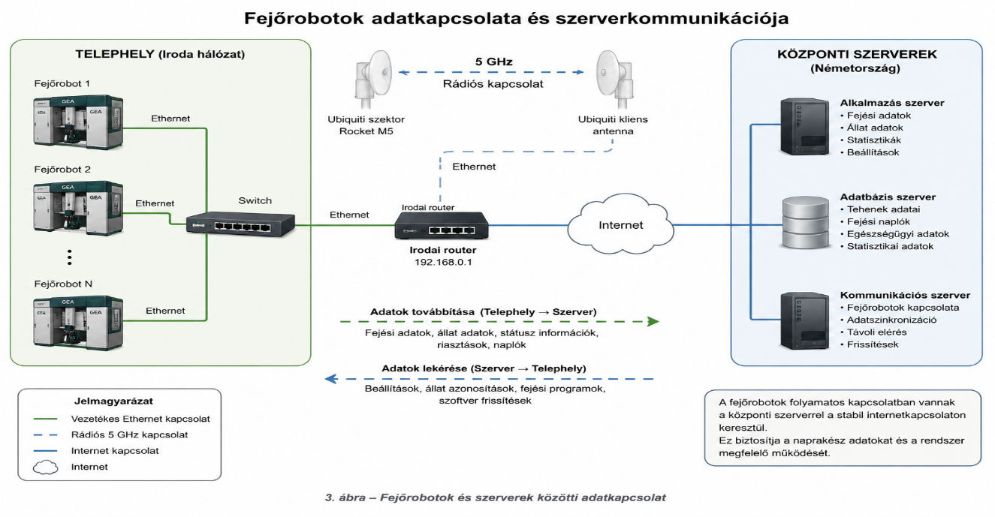
08 • KAMERARENDSZER
PoE és IP-kamerarendszer
Az adat és a tápellátás összehangolt hálózati kialakítása
Switch
PoE / Ethernet
Ethernet-kábel
adat + táp
IP-kamera
végpont
Miért fontos a PoE?
A kompatibilis eszközöknél ugyanazon Ethernet-kábelen történhet az adatkapcsolat és a tápellátás.
Kevesebb külön kábelezés • egyszerűbb telepítés • áttekinthetőbb infrastruktúra
09

Slide 10
09 • ÜZEMELTETÉS
Üzemeltetés, biztonság és hibakeresés
A működő hálózat mellett a fenntartható működés is cél
BIZTONSÁG
HIBAKERESÉS
KARBANTARTÁS
hozzáférés-védelem
védett hálózati működés
eszközök kezelése
elérhetőség ellenőrzése
ping alapú vizsgálat
kapcsolatkimaradások felismerése
eszközök állapotának figyelése
rádiós kapcsolatok felügyelete
üzemeltetési ellenőrzések
A jó hálózat nemcsak működik — mérhető, felügyelhető és karbantartható.
10

Slide 11
ÖSSZEGZÉS
Egy összekapcsolt, felügyelhető hálózati rendszer
MikroTik
központi útválasztás
01
PowerBeam
5 GHz-es gerinc
02
NetXMS
monitoring és hibajelzés
03
PoE + kamera
strukturált végpontok
04
Köszönöm a figyelmet!
Hálózati infrastruktúra • projektbemutató • 2026
11

